Slide 1


KIỂM TRA BÀI CŨ
Câu hỏi 1
Tại sao phải tiết kiệm năng lượng?
- Tiết kiệm năng lượng giúp:
+ Tiết kiệm chi phí
+ Giúp bảo tồn nguồn năng lượng không tái tạo.
+ Góp phần giảm lượng chất thải, bảo vệ môi trường.

Slide 2
KIỂM TRA BÀI CŨ
Nêu một số biện pháp tiết kiệm năng lượng trong hoạt động hằng ngày?
Câu hỏi 2
- Sử dụng điện nước hợp lí.
- Tiết kiệm nhiên liệu.
- Sử dụng nguồn năng lượng tái tạo.
- Sử dụng thiết bị tiết kiệm năng lượng.

Slide 3

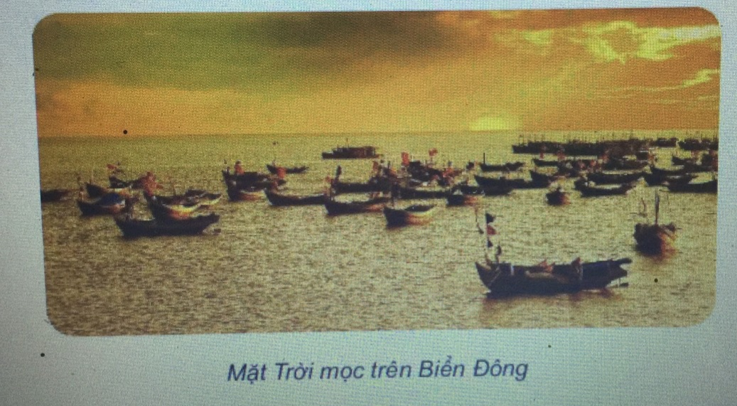
Bài 52:CHUYỂN ĐỘNG NHÌN THẤY CỦA MẶT TRỜI.
THIÊN THỂ
- Có người nói ban ngày mặt trời chuyển động trên mặt trời từ Đông sang Tây. Em nghĩ gì về điều này?

Slide 4
Thế nào là chuyển động “nhìn thấy”?
I. CHUYỂN ĐỘNG “NHÌN THẤY" VÀ CHUYỂN ĐỘNG “THỰC”
Chuyển động quay của các vật quanh ta chỉ là chuyển “nhìn thấy”
Thế nào là chuyển động nhìn “thực”?
Chuyển động quay của ta mới là chuyển “thực”

Slide 5
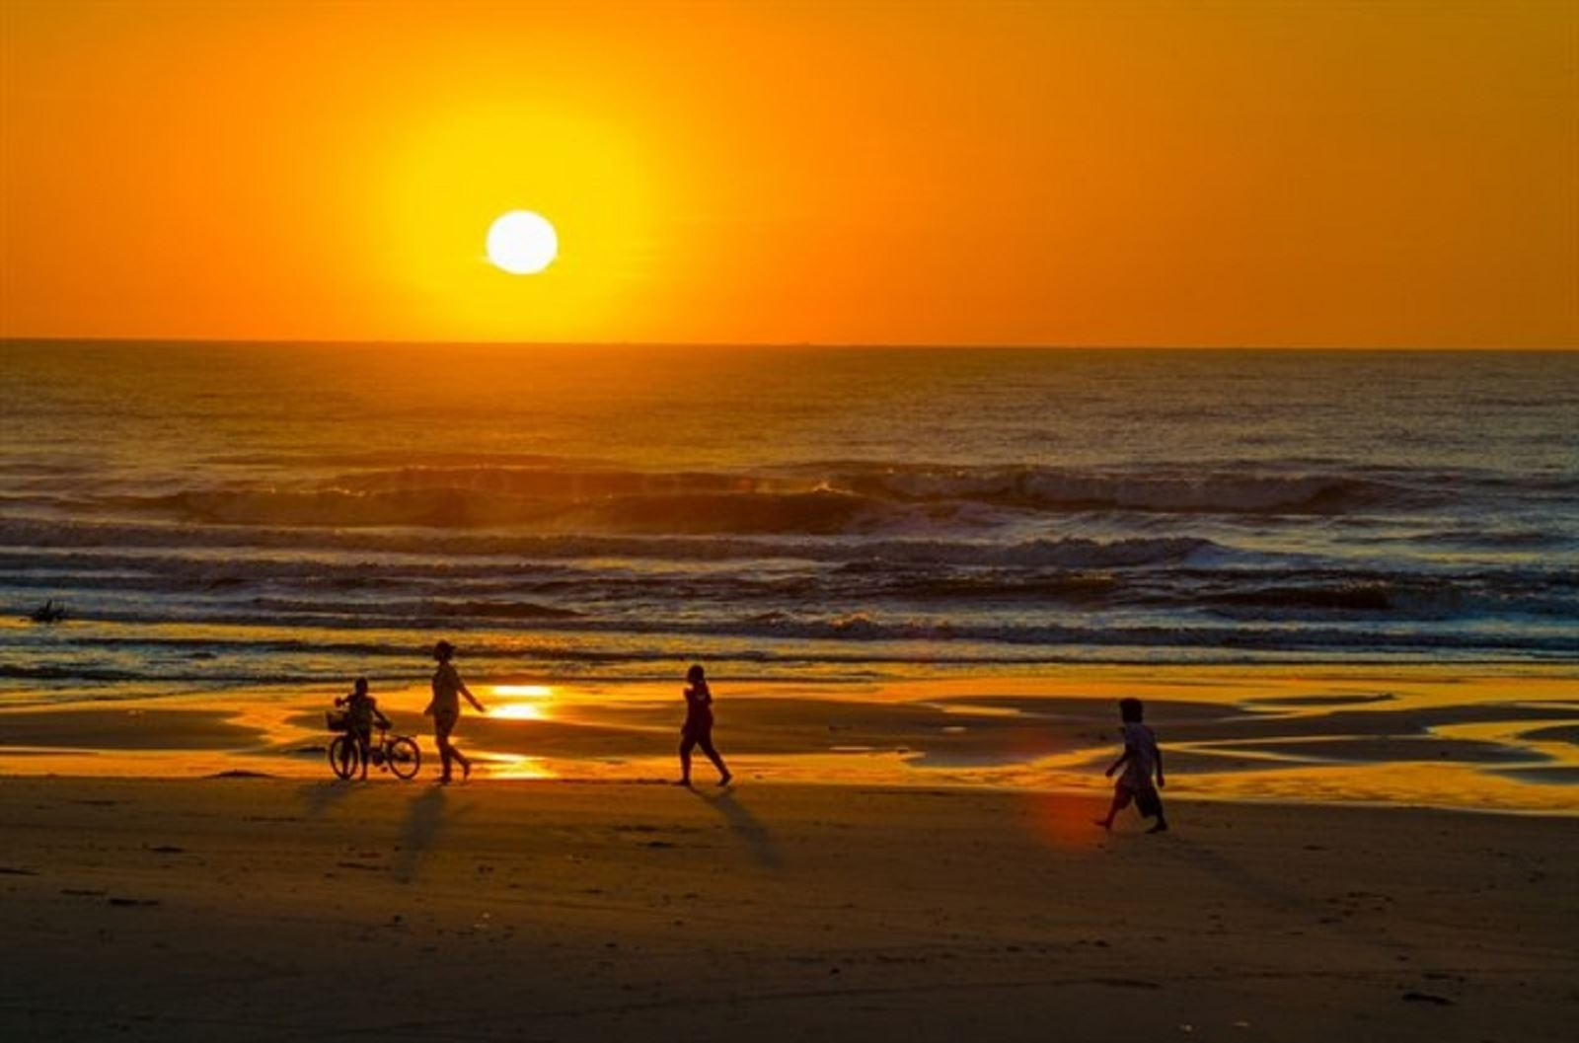
II. CHUYỂN ĐỘNG NHÌN THẤY CỦA MẶT TRỜI
1. Mặt trời mọc và lặn
Hàng ngày, các e thấy Mặt trời mọc ở hướng nào? Lặn ở hướng nào?
Mặt trời mọc ở hướng Đông, lặn ở hướng Tây.
Vậy liệu rằng Mặt Trời có di chuyển không? Các e hãy đưa ra dự đoán về sự di chuyển của Mặt trời?

Slide 6
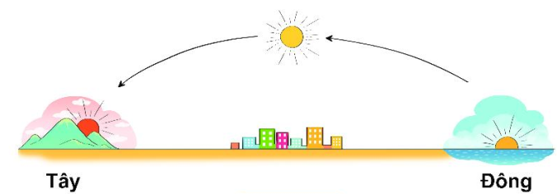
II. CHUYỂN ĐỘNG NHÌN THẤY CỦA MẶT TRỜI
1. Mặt trời mọc và lặn
Mặt trời mọc ở hướng Đông, lặn ở hướng Tây.
Các dự đoán về sự di chuyển của Mặt trời có thể có như sau:
+ TH1: Do Trái Đất đứng yên, Mặt trời quay quanh Trái Đất .
+ TH2: Mặt Trời đứng yên, Trái Đất quay quanh Mặt Trời.
+ TH3: Do Mặt Trời đứng yên, Trái Đất quay quanh Mặt Trời và Trái Đất tự quay quanh nó từ Tây sang Đông.

Slide 7
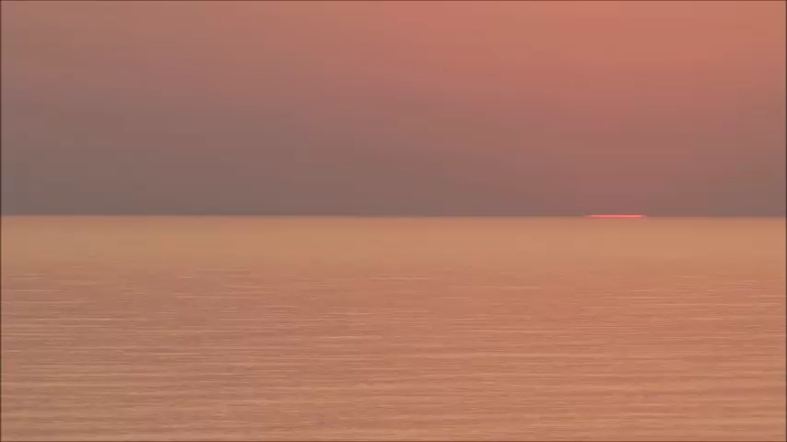
II. CHUYỂN ĐỘNG NHÌN THẤY CỦA MẶT TRỜI
1. Mặt trời mọc và lặn

Slide 8
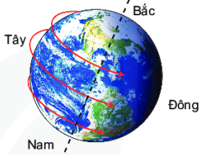
II. CHUYỂN ĐỘNG NHÌN THẤY CỦA MẶT TRỜI
2. Giải thích chuyển động của Mặt Trời nhìn từ Trái Đất
Hoạt động nhóm: sử dụng mô hình quả địa cầu giải thích hiện tượng mặt trời mọc, lặn và trả lời 3 câu hỏi sau:
Giải thích: Do Trái Đất tự quay quanh trục của nó từ Tây sang Đông nên người trên Trái Đất nhìn thấy Mặt Trời quay xung quanh Trái Đất từ Đông sang Tây:
Chuyển động nhìn thấy của Mặt trời từ Trái Đất ko phải là chuyển động thực.
Chuyển động quay của Trái Đất quanh trục của nó mới là chuyển động thực
Hình 52.2

Slide 9
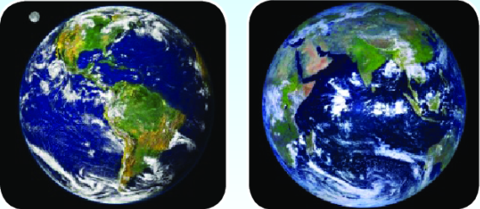
* Câu 1: Hình 52.2 có mô tả đúng sự quay của Trái Đất quanh trục không?
Có
Hình 52.2
* Câu 2: Tại sao trên Trái Đất lại có ngày và đêm liên tiếp?
- Vì chỉ có nửa phần Trái Đất hướng về Mặt Trời nhận được ánh sáng Mặt Trời, nửa còn lại không nhận được ánh sáng Mặt Trời.
- Do Trái Đất tự quay quanh trục nên mọi nơi trên bề mặt Trái Đất đều lần lượt được chiếu sáng.
* Câu 3: - Tại sao ảnh từ vệ tinh chỉ chụp được nửa Trái Đất?
- Hai ảnh này (H52.3) chụp cách nhau ít nhất bao nhiêu giờ?
Hình 52.3
- Ít nhất là thời gian để Trái Đất quay được ½ vòng = 12 giờ

Slide 10
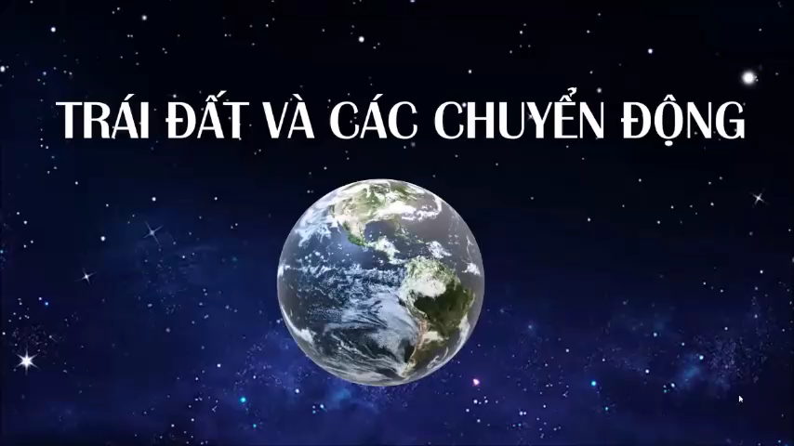
* Video tổng hợp lại kiến thức và mở rộng kiến thức:

Slide 11
III. Phân biệt các thiên thể
HS hoạt động nhóm hoàn thành phiếu học tập 1
Thiên thể là tên gọi chung của các vật thể tự nhiên tồn tại trong không gian vũ trụ.
Thiên thể | Phân biệt các thiên thể
 | Sao | Hành tinh | Vệ tinh | Sao chổi | Chòm sao

Slide 12

Sao là thiên thể tự phát sáng.

Slide 13
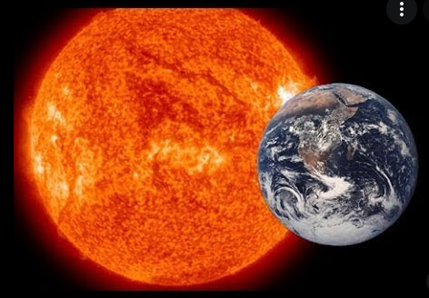
Hành tinh là thiên thể không tự phát sáng và chuyển động quanh sao.

Slide 14
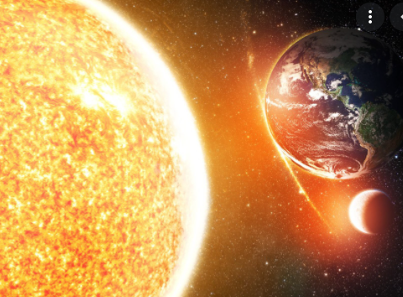
Vệ tinh là thiên thể không tự phát sáng và chuyển động quanh hành tinh.
? Sput-nhich là vệ tinh nhân tạo đầu tiên được Liên Xô phóng lên bầu trời vào năm 1957, bay được 1440 vòng quanh Trái Đất, mỗi vòng hết 96 phút 17 giây. Sput- nhich có phải một thiên thể không?
Sputnik không phải là thiên thể. Sputnik là vệ tinh nhân tạo vì được chế tạo bởi con người và quay xung quanh Trái Đất như một vệ tinh.

Slide 15
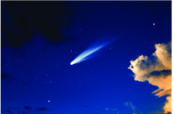
Sao chổi là tiểu hành tinh đặc biệt, được cấu tạo chủ yếu bằng các khối khí đóng băng và bụi vũ trụ có hình dáng giống cái chổi

Slide 16
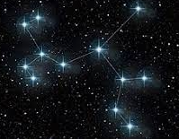
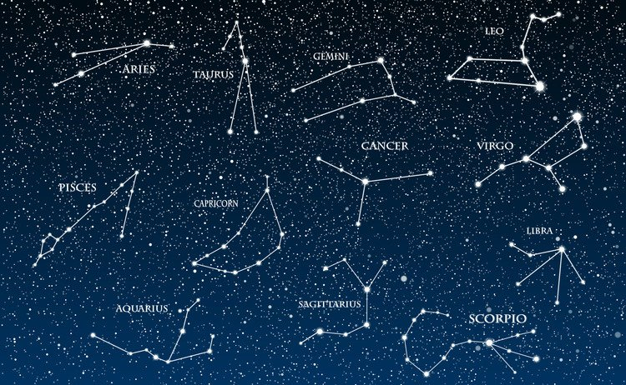
Chòm sao là tập hợp các sao mà đường nối chúng với nhau có dạng hình học xác định

Slide 17
Câu 1: (Hoạt động cá nhân – Phiếu học tập)
Chọn “Đúng” hoặc “Sai” để đánh giá các phát biểu dưới đây:
STT | Phát biểu | Đánh giá
 |  | Đúng | Sai
1 | Mặt trời là một ngôi sao quay quanh Trái Đất.
2 | Hàng ngày ta nhìn thấy Mặt Trời mọc ở hướng đông và lặn ở hướng tây vì Trái Đất quay quanh Mặt Trời và tự quay quanh trục của nó từ Tây sang Đông.
3 | Các hành tinh quay quanh Mặt Trời đều được học là các sao, chẳng hạn: sao Kim, sao Hỏa, sao Thủy, sao Thổ, ….
4 | Mặt Trăng là vệ tinh tự nhiên của Mặt Trời.
5 | Đứng ở Bắc bán cầu thì thấy Trái Đất quay từ Tây sang Đông, đứng ở Nam bán cầu thì ngược lại.
Sai
Đúng
Sai
Sai
Sai

Slide 18
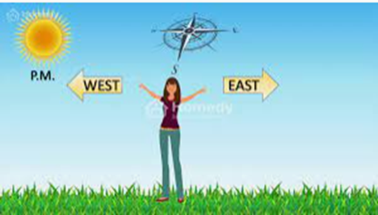
Câu 2: Phòng học lớp em quay hướng nào? Bằng cách nào mà em xác định được?
Đứng trước cửa phòng học, dang 2 tay sao cho tay phải chỉ về phía mặt trời mọc (hướng Đông) thì:
- Tay trái chỉ về phía mặt trời lặn (hướng Tây)
- Hướng trước mặt là hướng Bắc.
- Hướng phía sau lưng là hướng Nam
Từ đó xác định hướng của phòng học.

Slide 19
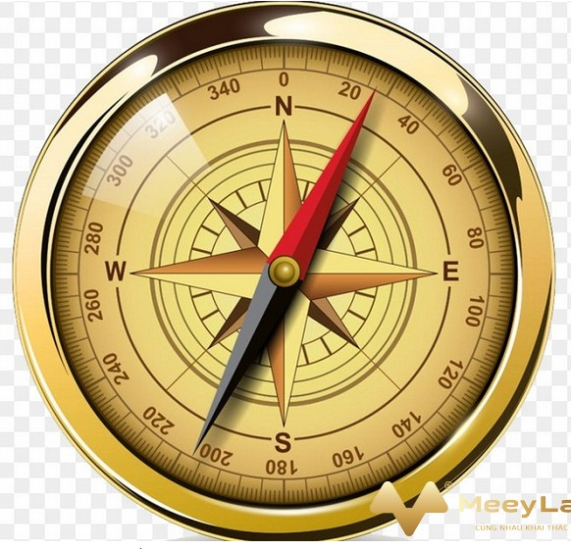
Xác định 4 hướng Đông Tây Nam Bắc bằng La Bàn:

Slide 20
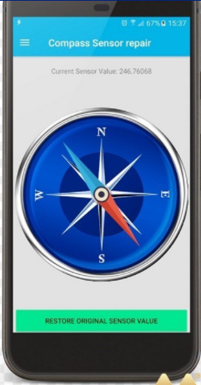
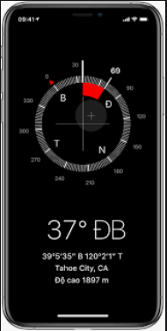
Xác định hướng Đông Tây Nam Bắc bằng thiết bị điện tử:

Slide 21
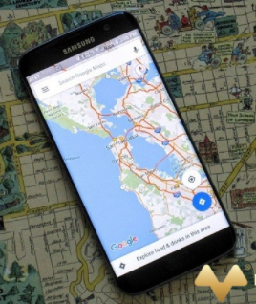
Cách xác định hướng trên Google Map

Slide 22
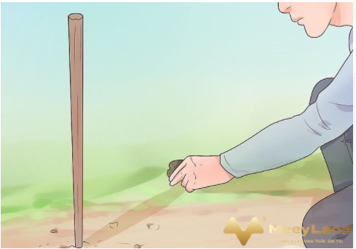
Xác định phương hướng Đông Tây Nam Bắc bằng bóng đổ
Một cách xem hướng Đông, Tây, Nam, Bắc cũng khá thú vị đó chính là sử dụng bóng đổ:
- Vào mỗi buổi sáng. Hãy nhìn vào chiếc bóng của các sự vật hiện tượng. Nếu như bóng đổ vào hướng nào thì đó là hướng Tây
- Còn buổi chiều thì đó sẽ là hướng Đông. Sau đó hãy sử dụng hướng Đông Tây để có thể xác định được hướng Bắc Nam và các hướng còn lại.

Slide 23
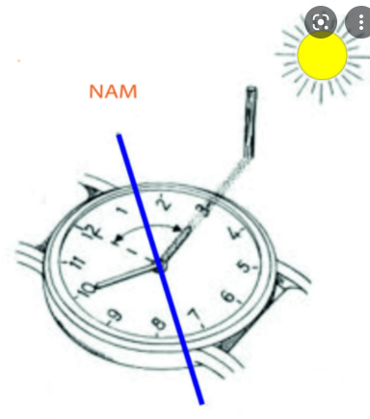
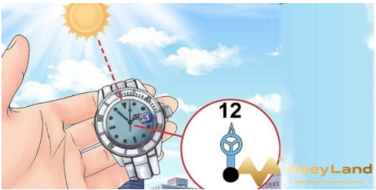
Xác định 4 hướng Đông Tây Nam Bắc bằng
đồng hồ kim phút
Như chúng ta từng biết, mặt trời mọc hướng đông, lặn hướng tây. Ta sẽ xác định hướng Đông Tây Nam Bắc dựa vào vị trí mặt trời và kim đồng hồ.
Đầu tiên bỏ đồng hồ lên lòng bàn tay hoặc đeo vào tay. Sau đó xoay đồng hồ sao cho kim giờ chĩa về hướng mặt trời.
Tiếp theo bạn chia đôi góc tạo bởi kim giờ (đang chỉ hướng mặt trời) và số 12 (mốc 12 giờ) trên mặt đồng hồ.
Đánh dấu lại tại điểm giữa này, đường thẳng nối tâm đồng hồ với điểm chia đôi góc chính là đường thẳng Bắc-Nam (N-S).

Slide 24
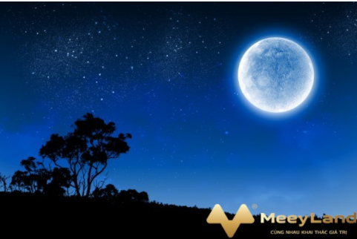
Xác định hướng Đông Tây Nam Bắc bằng mặt trăng
Ông bà ta có câu: “Đầu trăng trăng khuyết ở Đông, cuối trăng trăng khuyết ở Tây.” Trên thực tế, mặt trăng cũng mọc ở hướng Đông và lặn ở hướng Tây tương tự như mặt trời. Cách xác định dựa vào mặt trăng như sau:
Đầu tháng đến trước Rằm (tức là từ ngày 1 đến ngày 14 Âm lịch), phần khuyết của mặt trăng chỉ về phía Đông.
Từ ngày Rằm đến cuối tháng (tức là từ ngày 17 đến ngày 30 Âm lịch), phần khuyết của mặt trăng chỉ về hướng Tây.
Vào đêm trăng tròn (tức ngày 15, 16 Âm lịch) bạn có thể sử dụng phương pháp bóng của chiếc gậy giống với mặt trời.

Slide 25
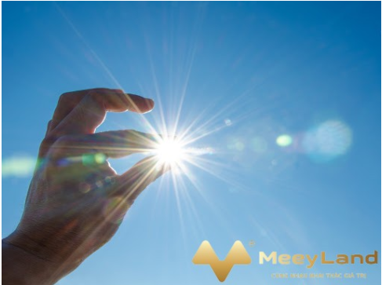
Cách xác định hướng Đông Tây Nam Bắc dựa vào mặt trời
Dang 2 tay sao cho tay phải chỉ về phía mặt trời mọc (hướng Đông) thì:
Tay trái chỉ về phía mặt trời lặn (hướng Tây)
Hướng trước mặt là hướng Bắc.
Hướng phía sau lưng là hướng Nam.

Slide 26
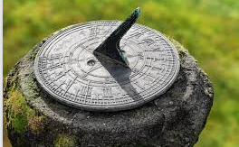
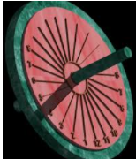
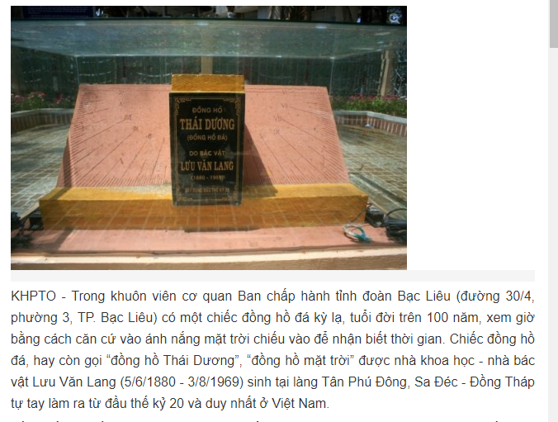
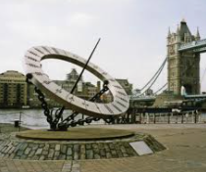
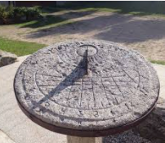
IV. VẬN DỤNG
Người xưa đã biết ứng dụng hiện tượng này để chế tạo ra đồng hồ mặt trời dùng để xác định thời gian vào ban ngày.

Slide 27
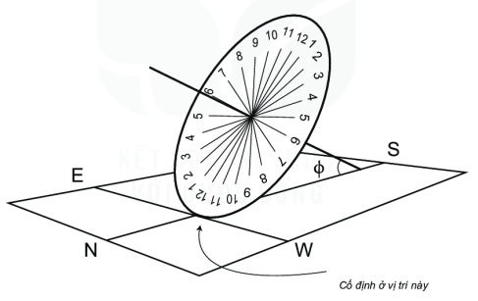
IV. VẬN DỤNG
Các nhóm dựa vào hướng dẫn ở trang 216 SGK về nhà chế tạo đồng hồ mặt trời đơn giản để xác định thời gian vào ban ngày. Đối chứng với đồng hồ thật và nhận xét về sự chính xác của nó.

Slide 28

IV. VẬN DỤNG
Vài phút khám phá hướng dẫn chế tạo đồng hồ mặt trời đơn giản từ Xchannel. Sau video chúc các em có được sản phẩm của riêng mình với vật liệu độc đáo, sáng tạo !

